Slide 1
Université Populaire du Pays salonais Histoire médiévale de l’Europe Mercredi 11 mars 2026 (4/4) 6ème période : 1273-1412 : Le XIVe siècle : Le Temps des malheurs (1138-1236)1273-1301-1356-1370-1386-1406 En Europe centrale, le Saint-Empire, morcelé entre Luxembourg et Habsbourg, s’organise avec la Bulle d’or : naissance des sept grands électeurs : Bohême, Brandebourg, Bavière, Palatinat, Trèves, Mayence et Cologne Dans l’Empire, expansions simultanées de la Bohême des Luxembourg, de la Bavière des Wittelsbach et de l’Autriche des Habsbourg En Europe orientale, fin des dynasties originelles : Pologne des Piast et Hongrie-Croatie des Arpad Naissance de la Lituanie des Gédiminides Après l’union Hongrie-Pologne sous le règne de Louis d'Anjou, union Pologne-Lituanie avec Ladislas II Jagellon et union Bohême-Hongrie avec le Luxembourg Sigismond Suite et fin…

Slide 2
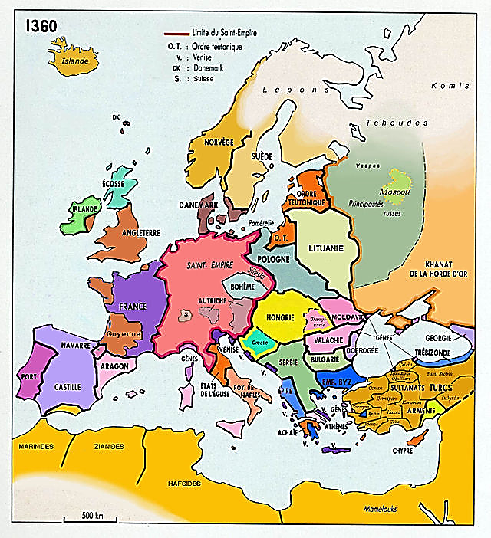
D) 1346-1378 : Règne de l’empereur et roi de Bohême, le Luxembourg Charles IV ; La Bulle d’or de 1356 codifie l’élection impériale

Slide 3
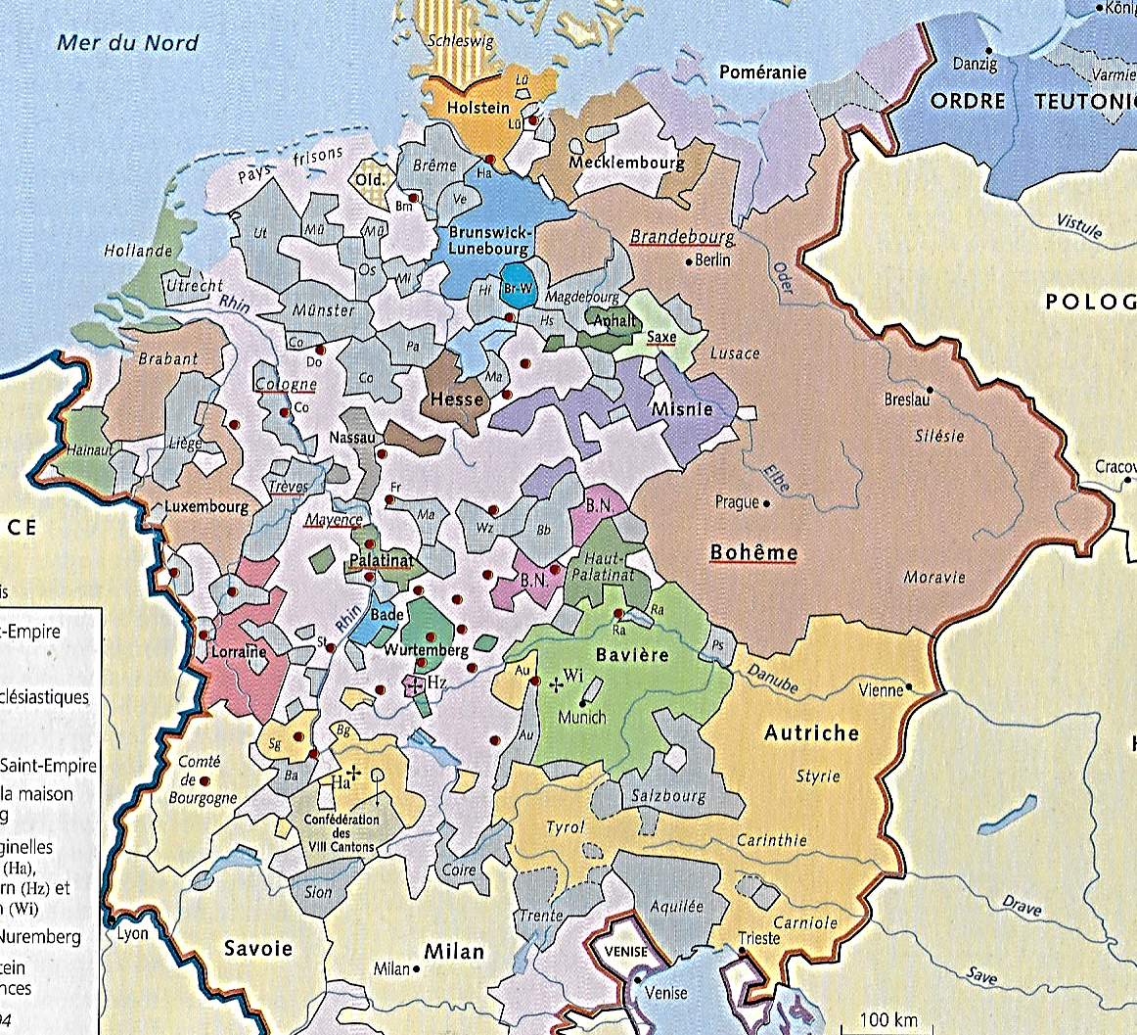
1346-1378 : Règne de l’empereur et roi de Bohême, le Luxembourg Charles IV ; …
*1346-78 : Règne de l’empereur Charles IV
Rappels…
*Juillet 1346 : Charles IV de Luxembourg
Petit-fils de Henri VII, est élu roi des Romains NB : Avec le soutien du pape Clément VI (1342-52) ; Et…
*Août 1346 : Son père Jean l’Aveugle
Roi de Bohème et allié aux Français
Est tué à la bataille de Crécy
Deux conséquences…
a) L’empereur Charles IV devient roi de Bohème
b) Le royaume slave de Bohème et sa capitale Prague Deviennent le cœur de l’Empire allemand
*1346 : Pour Charles IV
Faire renaître le Saint-Empire d’Otton de 962
Et pour cela, trois objectifs…
1346-1378
h
B
z
S
C
s
h
l
T
M
L
P
P
m
H
W
s
b
a
s
S
T
c
c
t

Slide 4
1346-1378 : Règne de l’empereur et roi de Bohême, le Luxembourg Charles IV ; …
1) Réunifier l’Empire en sa personne
Par un quadruple-couronnement…
*1349 : Couronné roi des Romains à Aix la Chapelle
*1355 : Voyage en Italie, à Pavie…
*A Pavie, il est couronné roi des Lombards ; Puis…
*A Rome, il est couronné empereur
Par le cardinal d’Ostie ; Et enfin…
*1365 : A Arles, il est couronné roi d’Arles…
NB : Contrairement à Louis IV (1328)
Son voyage est un succès
*Contrairement à Henri VII (1312)
Il ne se mêle pas des affaires italiennes
NB : Les Gibelins italiens, partisans de la monarchie universelle, sont déçus
*1346 : Avec Charles IV, rex clericorum
La lutte des papes et des empereurs
Est bel et bien terminée…
1346-1378
h
B
z
S
C
s
h
l
T
M
L
P
P
m
H
W
s
b
a
s
S
T
c
c
t

Slide 5
1346-1378 : Règne de l’empereur et roi de Bohême, le Luxembourg Charles IV ; …
2) Installer ses représentants dans tout l’Empire
Et rentabiliser
*Partout…
Il nomme des vicaires d’Empire moyennant finances
*Et avec ces nominations de vicaires
L’Italie n’est plus pour l’Empire
Qu’une importante source de revenus ; A suivre…
*Reste le principal objectif (3) de Charles IV
Réformer l’Empire
Mettre de l’ordre dans ses institutions
Et notamment en ce qui concerne l’élection…
1346-1378
h
B
z
S
C
s
h
l
T
M
L
P
P
m
H
W
s
b
a
s
S
T
c
c
t

Slide 6
1346-1378 : … La Bulle d’or de 1356 codifie l’élection impériale
*1356 : Charles IV édicte la Bulle d’or ; Cinq points…
1) Codifier le droit de vote
*Les sept électeurs sont officialisés…
*Archevêques de Trèves, Cologne et Mayence
*Roi de Bohème
*Duc de Saxe-Wittenberg
*Comte palatin du Rhin et de Bavière
*Margrave de Brandebourg
*Les quatre électorats laïcs déclarés
Indivisibles et transmis par primogéniture
*En cas d'extinction de la lignée d'un électorat L’empereur peut l'attribuer à un nouveau titulaire
*Sauf pour le royaume de Bohème
*Avec la Bulle d’or, un dispositif précis
Plus aucune possibilité de contestation
Et de nomination d’un anti-roi
Notamment par des électeurs auto-proclamés…
1346-1378
h
B
z
S
C
s
h
l
T
M
L
P
P
m
H
W
s
b
a
s
S
T
c
c
t

Slide 7
2) Rompre définitivement avec la Papauté
Empereurs et papes, la fin d’une tragédie
*Après l’élection…
L’élu couronné automatiquement empereur
Ayant perdu son caractère obligatoire
Le couronnement romain disparaît
NB : Sauf Charles IVen 1355 (!)
Son fils Sigismond en 1433
Maximilien en 1452 et Charles Quint en 1530
*L’empereur ne tient plus son autorité du pape
Aucune mention de l’approbation papale
Ni du vicariat du pape pendant une vacance de l’Empire
*Régler définitivement
Le problème de la dramatique histoire des relations avec Rome depuis 1059, en ne le posant plus !
1346-1378
h
B
z
S
C
s
h
l
T
M
L
P
P
m
H
W
s
b
a
s
S
T
c
c
t

Slide 8
3) Une monarchie élective et qui devint héréditaire
*En théorie, une monarchie élective ouverte
*Dans les faits, les princes électeurs
Ne craignent plus pour leurs prérogatives
D’élire le fils de l’empereur défunt
*C’est ce qu’ils feront…
En 1378, en élisant Venceslas le fils de Charles IV *Puis systématiquement un Habsbourg
A partir de Maximilien en 1493
*Donc, une monarchie élective
Qui devint dans les faits, héréditaire !
1346-1378
h
B
z
S
C
s
h
l
T
M
L
P
P
m
H
W
s
b
a
s
S
T
c
c
t

Slide 9
4) Dans l’Empire, des Etats souverains et une institution impériale qui reste fragile
Charles IV, qui avait vécu son enfance chez le roi de France, savait ce que devait être un véritable Etat. Or, avec la Bulle d’Or,
Les électorats deviennent des Etats souverains.
Et de plus, à côté de ces puissants Etats,
L’institution impériale ne possède pas en propre
Les finances nécessaires
5) Face aux puissants électorats, l’Autriche des Habsbourg s’érige en archiduché
*Même puissants, les ducs d’Autriche-Styrie
Ne sont pas promus électeurs par la Bulle d’or
Par conséquent…
*1358 : Rodolphe IV, duc d’Autriche (et gendre de l’empereur Charles IV), édicte le Privilegium Maius, Un édit modifié de Frédéric 1er Barberousse de 1156 Qui érige l’Autriche en archiduché ; Ce qui lui donne les privilèges d’un électorat sans l’être : indivisibilité, héritage pour le fils aîné, indépendance législative et juridique
*Le Saint-Empire et la Bohême ; Epilogue…
1346-1378
h
B
z
S
C
s
h
l
T
M
L
P
P
m
H
W
s
b
a
s
S
T
c
c
t

Slide 10
E) 1378-1400 : Venceslas IV, fils de Charles IV, empereur et roi de Bohême ; Son frère Sigismond épouse Marie d’Anjou et devient roi de Hongrie ; 1378 : Début du Grand Schisme entre les papes de Rome et d’Avignon
*1378 : A Prague, mort de Charles IV
Son fils Venceslas IV lui succède sur le trône de Bohême
Et élu roi des Romains depuis 1376, il est donc empereur de fait
*1378 : Début du Grand Schisme…
Un pape à Avignon et un pape à Rome ; A suivre…
*Et dans le même temps
A l’est, nouvelle extension hors-Empire
Des possessions des Luxembourg…
FRANCE
Capétiens
987-1328
PROVENCENAPLES
Anjou
1266-1435
HONGRIE
Arpad
972-1301
Louis VIII
1223-26
Etienne V
1270-72
Louis IX
1226-70
Charles 1er
1246-85
POLOGNE
Piast
960-1370
HONGRIE
Anjou
1308-95
POLOGNE
Anjou
1370-99
Ladislas IV
1272-90
Marie de Hongrie
Charles II
1285-1309
Ladislas 1er
1306-1333
André III
1290-1301
Robert 1er
1309-43
Charles Martel
1290-95
Charles de Calabre
Charles Robert Hongrie 1308-42
Elisabeth
Casimir III
1333-1370
BOHEME
Luxembourg 1310-1437
Jeanne
Naples-Provence
1343-82
Louis 1er
Hongrie 1342-82
Pologne 1370-82
Jean 1er
Bohême
1310-46
Charles IV
E : 1346-78
Venceslas IV
Bohême
1378-1419
E : 1378-1400

Slide 11
E) 1378-1400 : Venceslas IV, fils de Charles IV, empereur et roi de Bohême ; Son frère Sigismond épouse Marie d’Anjou et devient roi de Hongrie ; 1378 : Début du Grand Schisme entre les papes de Rome et d’Avignon
*1387 : Sigismond, frère de Venceslas
Et marié depuis 1372, à Marie d’Anjou (1), reine de Hongrie
Est couronné roi de Hongrie ; Tandis que…
*1386 : L’année précédente…
Ladislas II Jagellon, grand-duc de Lituanie
Ayant épousé Hedwige d’Anjou, sœur de Marie et reine de Pologne
Est couronné roi de Pologne
*Donc : Après l’Europe centrale et le Saint-Empire
L’Europe orientale, avec…
Hongrie-Croatie, Pologne, Lituanie
Une histoire incluant également la Bohême
Et sans oublier les inévitables Anjou !
*Quatre royaumes au XIVe siècle…
Avec une histoire commune et complexe
*Commençons par quelques rappels
Des siècles précédents en trois points…
*Retour au IXe siècle…
FRANCE
Capétiens
987-1328
PROVENCENAPLES
Anjou
1266-1435
HONGRIE
Arpad
972-1301
Louis VIII
1223-26
Etienne V
1270-72
Louis IX
1226-70
Charles 1er
1246-85
POLOGNE
Piast
960-1370
HONGRIE
Anjou
1308-95
POLOGNE
Anjou
1370-99
Ladislas IV
1272-90
Marie de Hongrie
Charles II
1285-1309
Ladislas 1er
1306-1333
André III
1290-1301
Robert 1er
1309-43
Charles Martel
1290-95
Charles de Calabre
Charles Robert Hongrie 1308-42
Elisabeth
Casimir III
1333-1370
BOHEME
Luxembourg 1310-1437
Jeanne
Naples-Provence
1343-82
Louis 1er
Hongrie 1342-82
Pologne 1370-82
Jean 1er
Bohême
1310-46
POLOGNE LITUANIE
Jagellon
1377-1572
Charles IV
E : 1346-78
HONGRIE
Luxembourg 1387-1437
Jagellon
Lituanie
1377-1401
Ladislas II
Pologne
1386-1434
Venceslas IV
Bohême
1378-1419
E : 1378-1400
Sigismond 1er
Hongrie
1387-1437
Marie 1ère
Hongrie
1382-95
Hedwige
Pologne
1384-99

Slide 12
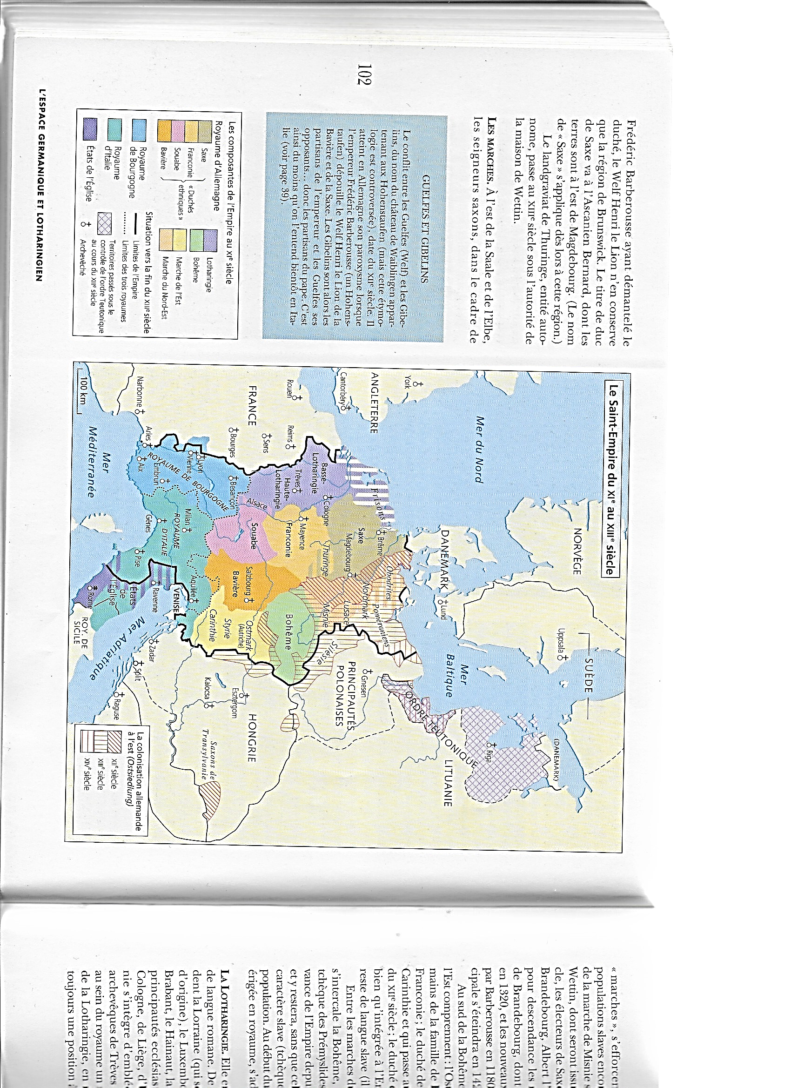
1) Au IXe siècle, naissances des peuples…
NB : Lituaniens au XIIIe siècle
*855 : Les Hongrois…
Venus de l’Oural, puis du bas-Danube, chassés par les Bulgares…
Les Hongrois et leur chef Arpad s’installent en Pannonie slave
*872 : Au sein du royaume slave de Grande Moravie (833)
Borijov 1er Prémyslides, 1er duc de Bohême
NB : 874 : Conversion au Christianisme ; Et enfin…
*900 : Au nord de la Grande Moravie, cinq tribus de slaves occidentaux…
- Polanes autour de Poznan et Gniezno, la Grande Pologne
- Vislanes autour de Cracovie, la Petite Pologne
- Slézanes en Silésie
- Plus au nord, Poméraniens et Masoviens
*Au siècle suivant…
H
M
b
p
P
m
P
p
s
s
p
p
m
b
M
H
c

Slide 13
2) Au Xe siècle, naissances des royaumes
Et intégration progressive à l’Europe catholique…
*904-70 : A partir de la Pannonie, raids hongrois en Europe de l’Ouest
NB : 907 : Disparition du royaume de Grande Moravie
Et pendant ce temps…
*910 : En Croatie, Tomislav est proclamé duc
NB : Croatie christianisée depuis 600-700
*910 : Tomislav parvient à repousser les Hongrois païens ; Conséquence…
*925 : Le pape Jean X le proclame roi de Croatie ; Le 1er roi chrétien…
*960-65 : Plus au nord, Mieszko 1er, duc des Polanes
Fonde la dynastie des Piast ; Capitale : Gniezno ; Puis…
Il conquiert et unifie la future Pologne…
- Au sud : Petite Pologne, Silésie
- A l’est et au nord : Mazovie, Poméranie
*Mieszko se convertit au christianisme ; Et pendant ce temps…
*962 : Au sud de la Pologne, les duchés de Bohême et de Moravie
Sont intégrés dans le Saint-Empire
NB : 1019 : La Moravie sera intégrée à la Bohême
*970 : A l’est, les Hongrois cessent leurs raids
*972 : Géza, arrière-petit-fils d’Arpad, fonde le duché de Hongrie
Et l’intégration chrétienne se poursuit…
C
p
P
m
s
p
b
m
H
C
13

Slide 14
*973 : A la diète de Quedlinbourg…
L’empereur Otton reçoit les envoyés…
De Boleslav II de Bohême-Moravie (972)
De Géza de Hongrie (972), de Iaropolk de Kiev (972)
Et de Mieszko de Pologne (960)
*992-1025 : En Pologne, Boleslav, fils de Mieszko, se proclame roi
Nouvelles conquêtes ; Mais également…
Perte de la Poméranie occidentale, incluse dans le Saint-Empire
*985 : En Hongrie…
Géza et son fils Vajk se convertissent au christianisme catholique
Vajk prend le nom d’Etienne
*1001 : Etienne 1er (997-1038) est couronné roi
*Aux XIe-XIIIe siècles, trois épilogues…
p
P
m
s
v
b
m
H
c
14

Slide 15
1) La Pologne des Piast…
*1025-34 : Mieszko II, dernier roi avant 1320
Après son règne, la Pologne redevient un duché
*1038 : La capitale est transférée de Gniezno à Cracovie
*1138 : A la mort du duc Boleslas III
La Pologne est scindée en quatre duchés ; A suivre…
2) La Hongrie des Arpad
*1102 : Hongrie et nobles croates signent la Pacta Conventa
Le royaume de Croatie est intégré au royaume de Hongrie
*1111 : Fondation de la principauté de Transylvanie
Intégrée au royaume de Hongrie
*1241 : Raid mongol ; A suivre…
3) 1198 : La Bohême-Moravie des Prémyslides érigée en royaume
4) 1236 : Fondation du grand-duché de Lituanie ; A suivre…
*Récit : Aux XIIe, XIIIe et XIVe siècles, en Europe orientale
Dans cet ordre : Pologne, Hongrie-Croatie et Lituanie
Sans oublier le rôle de la Bohême en terre d’empire…
*Commençons donc par la Pologne...
L
c
p
P
m
t
s
B
v
m
H
L
t
c
15

Slide 16
1138-1370 : la Pologne des derniers Piast

Slide 17
1138-1290 : La Pologne des Piast se scinde en quatre duchés : Silésie, Grande-Pologne, Mazovie et Sandomierz ; A Cracovie règne le princeps, maintenant ainsi une certaine unité
*1138 : Après la mort du duc Boleslas III, la Pologne est scindée en quatre duchés autonomes…
a) Ladislas II : Silésie
b) Boleslas IV : Mazovie-Cujavie ; 1300 : Fondation de Varsovie
c) Mieszko III : Grande-Pologne
d) Henri : Sandomierz ; Puis…
*1166-73 : Casimir II : Sandomierz et Mazovie-Cujavie, unifiés
*Malgré cette scission, avec le princeps, titre transmis en théorie à l’aîné et qui siège à Cracovie
La Pologne parvient à conserver une certaine unité
T
s
m
p
m
v
v
p
l
s
s
s
C
C
POLOGNE
Piast
960-1370
Boleslas III
1102-38
*Au XIIIe siècle, deux événements majeurs…
1) Arrivée des Teutoniques pour évangéliser les Baltes…
*1201 : Les chevaliers Porte-Glaive fondent Riga
*1226 : A l’appel du duc Conrad 1er de Mazovie
Et avec le soutien de l’empereur Frédéric II
Les chevaliers teutoniques s’installent en Prusse
*1237 : Fusion des deux ordres ; A suivre…
2) 1241 : Les Mongols en Pologne !
A la bataille de Legnica, en Silésie
Le princeps Henri II est vaincu et tué
Par les Mongols dirigés par Orda, petit-fils de Gengis Khan…
*A la fin du XIIIe siècle…
T
Ladislas II
1 1138-1146
Silésie
Mieszko III
3 1173-1177
6 1198-1202
Grande-Pologne
Boleslas IV
2 1146-1173
Mazovie-Cujavie
Casimir II
4 1177-1194
Sandomierz
Mazovie-Cuj.
Henri
Sandomierz
Mieszco IV
8 1210-11
Boleslas 1er
le Long
Odon de Poznan
Ladislas III
10 1228-1229
Lech 1er
5 1194-1198
7 1202-1210
9 1211-1227
Conrad 1er
11 1229-1232
14 1241-1243
Henri 1er
12 1232-1238
Ladislas Odonic
Boleslas V
15 1243-1279
Casimir
Boleslav 1er
l
Henri II
13 1238-1241
Przemysl 1er
Lech II
16 1279-1288
Ladislas 1er
1306-1333
Henri III
Boleslas II
Przemysl II
18 1295-1296
Casimir III
1333-1370
Henri IV
17 1288-90
Henri V
Bolko 1er

Slide 18
1290-1306 : Après une crise de succession du princeps, courts règnes des rois de Bohême Venceslas II et Venceslas III
*1290-1300 : Anarchie politique en Pologne
Les ducs ou magnats, la grande noblesse, sont tout puissants
Et la szlachta, la petite noblesse, est turbulente
Seule l’Eglise polonaise maintient l’unité nationale
Et le titre de princeps devient électif…
*1290 : Mort du princeps Henri IV
Bourgeois et clergé de Cracovie soutiennent Venceslas II de Bohême (1278)
*Développement économique ; Mais risque d’intégration dans le Saint-Empire
*Finalement, les magnats élisent Przemysl II
*1296 : Mort de Przemysl II, sans héritier
Lutte entre Venceslas II et Ladislav de Sandomierz ; Et finalement…
*1300 : Les magnats élisent roi Venceslas II de Bohême (1278)
NB : 1301 : Son fils Venceslas (III) est élu roi de Hongrie
Mais une opposition à cette montée en puissance de la Bohême
Autour du pape Boniface VIII et de l’empereur Albert de Habsbourg
*Juin 1305 : Mort de Venceslas II ; Son fils Venceslas III, roi de Hongrie
Lui succède et devient roi de Bohême et de Pologne
*1305 : Unification de l’Europe orientale
Mais cette situation ne va pas durer…
T
m
p
s
s
C
POLOGNE
Piast
960-1300
1306-1370
Boleslas III
1102-38
Ladislas II
1 1138-1146
Silésie
Mieszko III
3 1173-1177
6 1198-1202
Grande-Pologne
Boleslas IV
2 1146-1173
Mazovie-Cujavie
Casimir II
4 1177-1194
Sandomierz
Mazovie-Cuj.
Henri
Sandomierz
Mieszco IV
8 1210-11
Boleslas 1er
le Long
Odon de Poznan
Ladislas III
10 1228-1229
Lech 1er
5 1194-1198
7 1202-1210
9 1211-1227
Conrad 1er
11 1229-1232
14 1241-1243
Henri 1er
12 1232-1238
Ladislas Odonic
Boleslas V
15 1243-1279
Casimir
Boleslav 1er
POLOGNE
Prémyslides 1300-1306
Henri II
13 1238-1241
Przemysl 1er
Lech II
16 1279-1288
Ladislas 1er
1306-1333
Henri III
Boleslas II
Przemysl II
18 1295-1296
Venceslas II
1300 -1305
Venceslas III
1305-1306
Casimir III
1333-1370
Henri IV
17 1288-90
Henri V
Bolko 1er

Slide 19
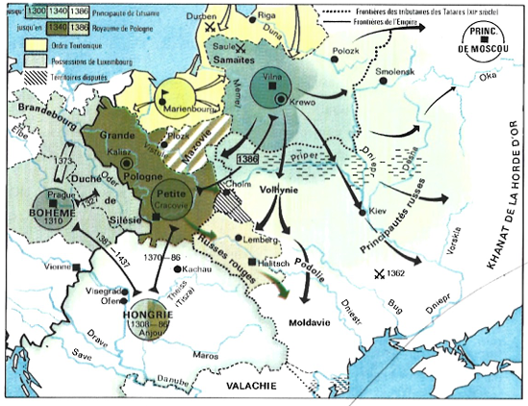
1305-1306 : Après la mort de Venceslas III, le Piast Ladislas de Sandomierz est élu princeps
*Déc. 1305 : Venceslas III perd son trône de Hongrie
A suivre… ; Et…
*Juin 1306 : Venceslas III meurt sans héritier
En laissant un double héritage : Bohême et Pologne
Et une double-crise de succession…
a) 1306-10 : En Bohême…
Luttes et victoire de Jean de Luxembourg
b) 1306 : En Pologne…
Les magnats élisent Ladislas de Sandomierz
*Mais cette période de crise de succession
A rendu la Pologne vulnérable
*Notamment face aux avancées germaniques…
T
p
T
p
m
s
s
B
C
H
t
c

Slide 20
1308 : Profitant des crises de succession, l’Ordre teutonique en profite pour annexer Gdansk et la Pomérélie : La Pologne est coupée de la mer Baltique
*1308 : Profitant de cette situation de crise
L’Ordre teutonique annexe Gdansk et la Pomérélie
Assurant ainsi une continuité territoriale
Avec le Saint-Empire
*Conséquence : La Pologne est coupée de la Baltique
Par le couloir de Dantzig (!) ; A suivre…
*Bilan…
*Crise de succession et perte territoriale
Le nouveau princeps Ladislas de Sandomierz réagit…
T
p
T
p
m
s
s
B
C
H
t
c

Slide 21
1320-1370 : Le princeps Ladislas 1er rétablit la royauté ; Sous les règnes des deux derniers Piast, Ladislas 1er et Casimir III, réunification et redressement du royaume de Pologne ; …
*1320 : Le princeps Ladislas 1er
Prend le titre de roi de Pologne
*Sous son autorité
Les duchés perdent leur autonomie ; À l’exception…
a) De la Pomérélie teutonique
b) De la Mazovie, toujours autonome ; Et…
c) De la Silésie qui se rapproche de la Bohême…
*1327 : Henri VI de Silésie, sans héritier
Fait allégeance au roi Jean de Bohême (1310)
NB : Silésie, vassale de la Bohême depuis 1289
*1333 : Mort de Ladislas…
T
p
T
p
m
s
s
B
C
H
t
c

Slide 22
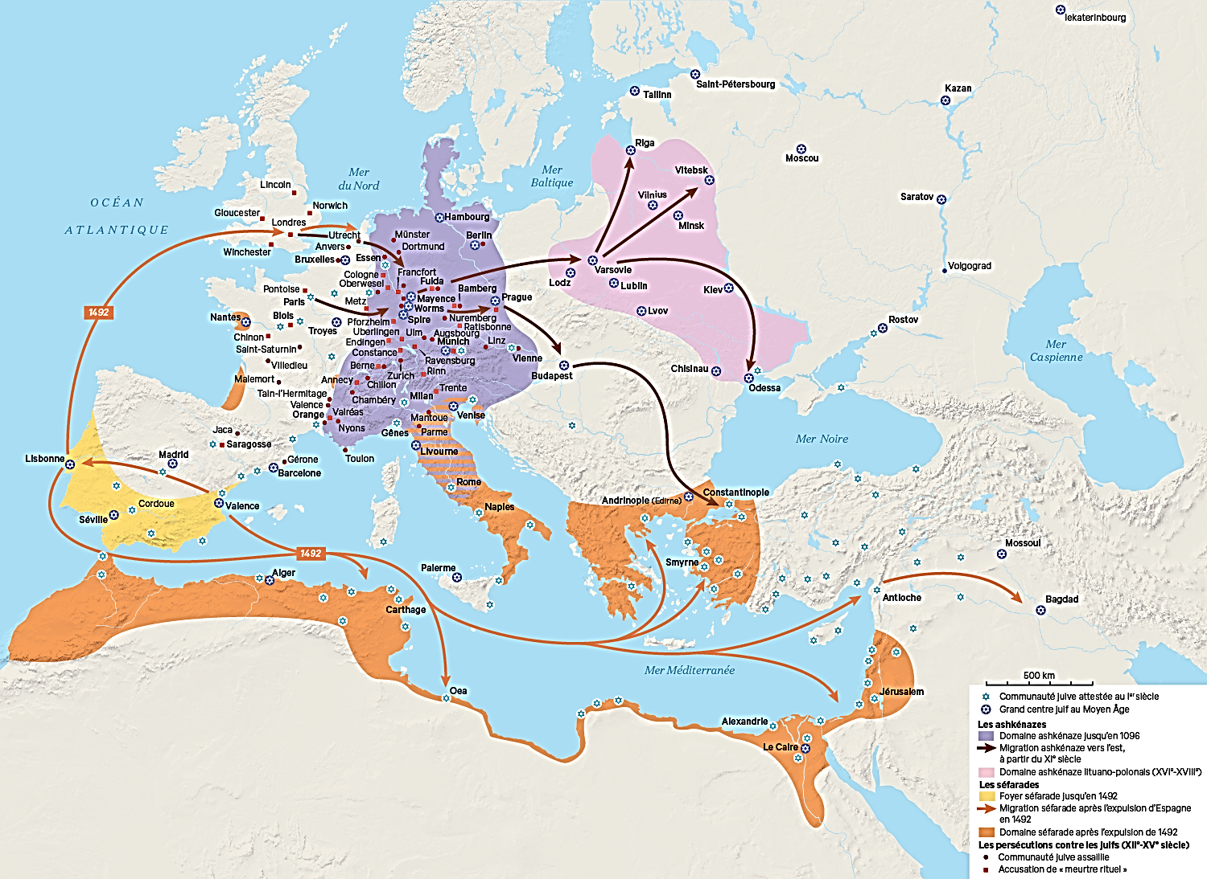
1320-1370 : … 1^{ères} arrivées de communautés juives ashkénazes, chassées du Saint-Empire
*1333 : Mort de Ladislas…
Son fils Casimir III, le dernier Piast, lui succède
*Au XIVe siècle, la Pologne se redresse
Retour de la Prospérité
NB : De nombreux Juifs ashkénazes chassés d’Allemagne, s’installent en Pologne et en Lituanie
*1349 : A l’est, Casimir III conquiert
La principauté ruthène orthodoxe de Galicie
Halicz et son évêché catholique ; Lemberg ou Lviv…
En revanche…
*1335 : Traité de Trenčín…
Casimir III, sans héritier, renonce à ses droits sur la Silésie Qui intègre la Bohême ; Puis le Saint-Empire en 1348
*Epilogue polonais...
T
p
T
p
m
s
s
B
P
m
g
H
t
c

Slide 23
1370 : Après la mort du dernier Piast Casimir III, Louis 1er d’Anjou, roi de Hongrie depuis 1342, est élu roi de Pologne
*1370 : Casimir III meurt sans héritier
La noblesse élit Louis 1er d’Anjou
Roi de Hongrie depuis 1342…
*La Pologne et la Hongrie unies
Et aux mains des Angevins !
*Explications avec la Hongrie-Croatie…
T
p
T
p
m
s
s
B
P
m
g
H
t
c

Slide 24
1102-1301 : La Hongrie des derniers Arpad
1308-1370 : Avec Charles Robert et Louis 1er, les Angevins de Naples règnent sur la Hongrie

Slide 25
1102-1141 : Le royaume de Hongrie acquiert la Croatie sur la mer Adriatique, et la Transylvanie au nord du Danube
*Deux rappels…
*1102 : Hongrie et nobles croates signent la Pacta Conventa
Le royaume de Croatie sur la mer Adriatique
Est intégré au royaume de Hongrie
*1111 : Fondation de la principauté de Transylvanie
Intégrée au royaume de Hongrie
*1241 : Arrivée des Mongols…
c
t
p
P
m
s
B
v
m
H
t
c
25
25

Slide 26
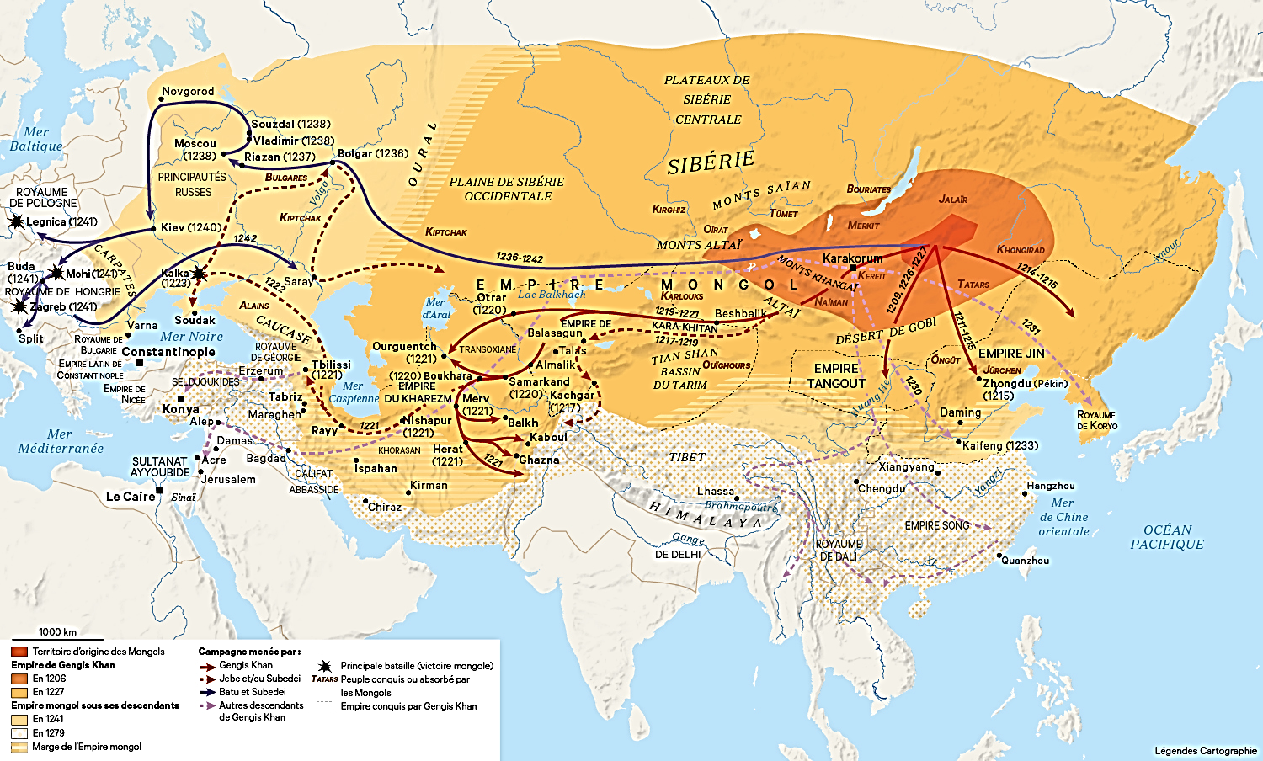
1238-1241 : La Hongrie subit le raid des Mongols de la Horde d’or, dirigée par Batu et Orda, petit-fils de Gengis Khan
*1238-42 : Sous le règne du roi Béla IV
Raid des Mongols de la Horde d’or
Dirigée par Batu et Orda, petits-fils de Gengis Khan
*1238-40 : Russie : Moscou, Kiev
*1241 : Pologne : Bataille de Legnica ; Puis…
*1241 : Hongrie-Croatie : Défaite hongroise de Mohi Attaques de Zagreb ; Et de Split sur l’Adriatique
Avant d’aller définitivement s’établir…
*1242 : A Saraï, sur la Volga, au nord de la Caspienne
*Après 1241 : A l’est…
Pour se protéger de nouvelles incursions mongoles
La Hongrie contrôle la Moldavie et la Valachie
A suivre…
NB : 1330 : Victoire du voïvode valaque Basarab 1er
Contre le roi de Hongrie Charles Robert d’Anjou
Banats valaques et moldaves, marches-frontières du royaume de Hongrie, acquièrent l’autonomie entre Hongrois, Bulgares et Mongols de la Horde d’or
Valachie-Moldavie, future Roumanie (1859)
*Au début du XIVe siècle, fin des Arpad…
m
k
s
M
m
k
l
m
z
s
s
m
m
v
l
k
m
z
m
s
v

Slide 27
*1290-1301 : Morts des derniers Arpad
Ladislas IV et André III, sans héritiers…
*1308 : Les Etats de Hongrie élisent Charles Robert
Petit-fils de Charles d’Anjou, roi de Naples-Provence
*Arrivée des Angevins
Entre ces deux dates, explications
*Retour en 1270…
T
p
T
p
m
s
HONGRIE
Arpad
972-1301
s
B
P
m
André II
1205-35
g
Etienne
Béla IV
1235-70
H
André III
1290-1301
Etienne V
1270-72
t
c
Ladislas IV
1272-90

